Slide 1
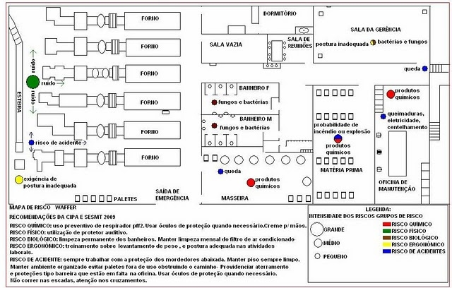
MAPA DE RISCO

Slide 2
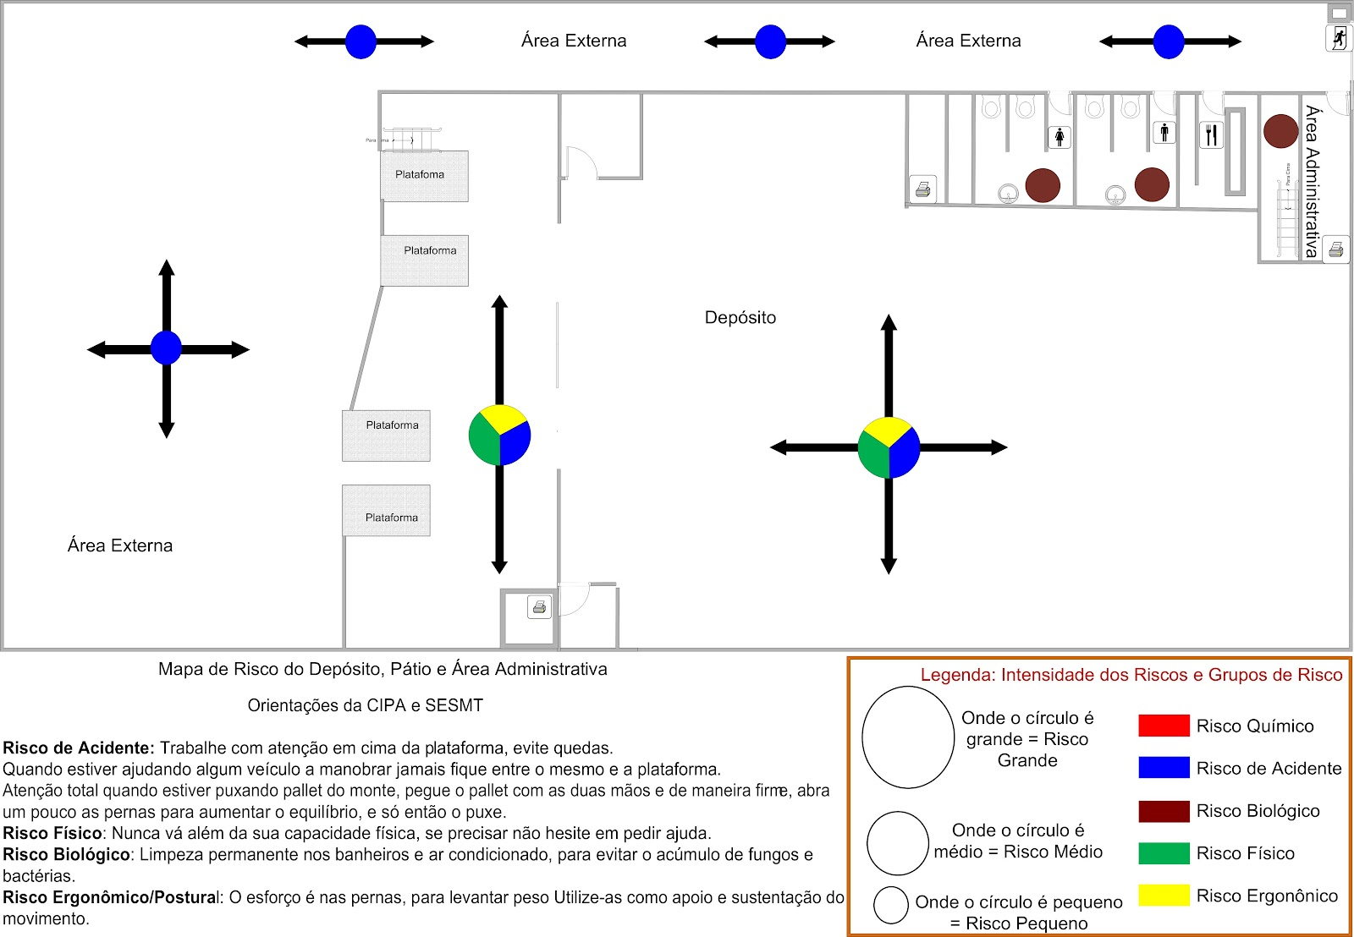
MAPA DE RISCO

